Slide 1

Архангельская область
Устьянский район
д. Кононовская

Slide 2
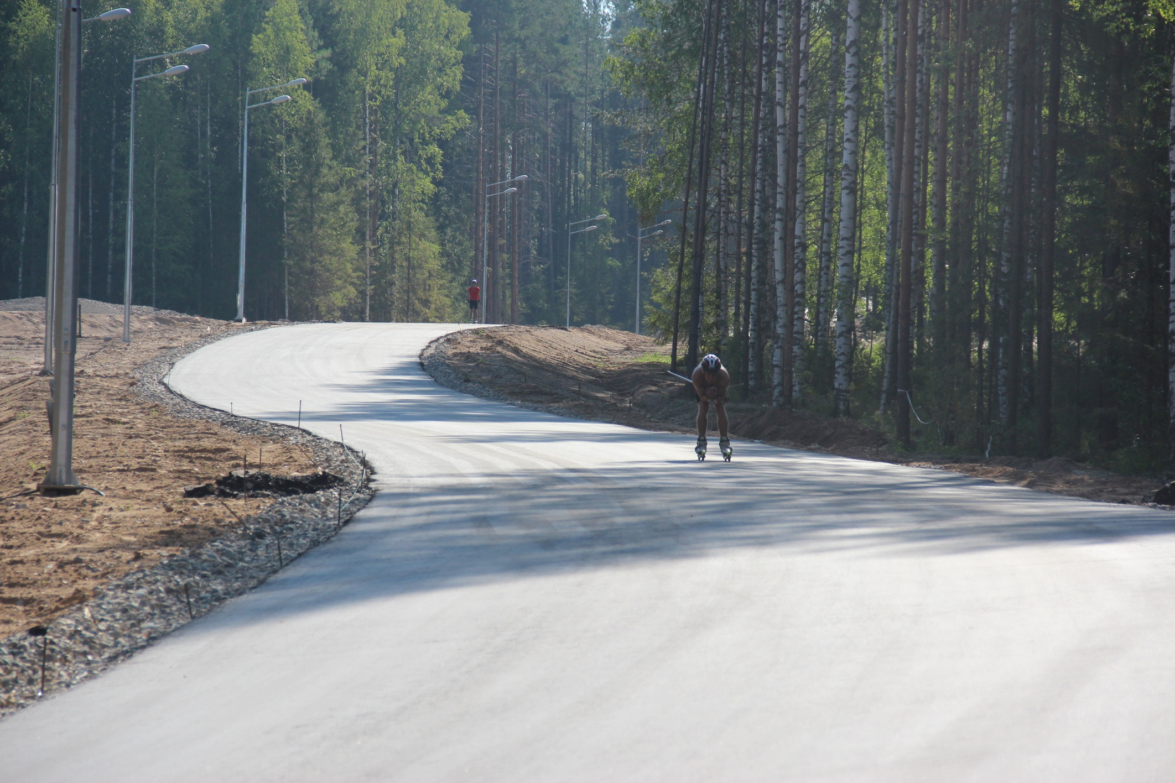
Открытие Центра лыжного спорта «Устьяны»

Slide 3
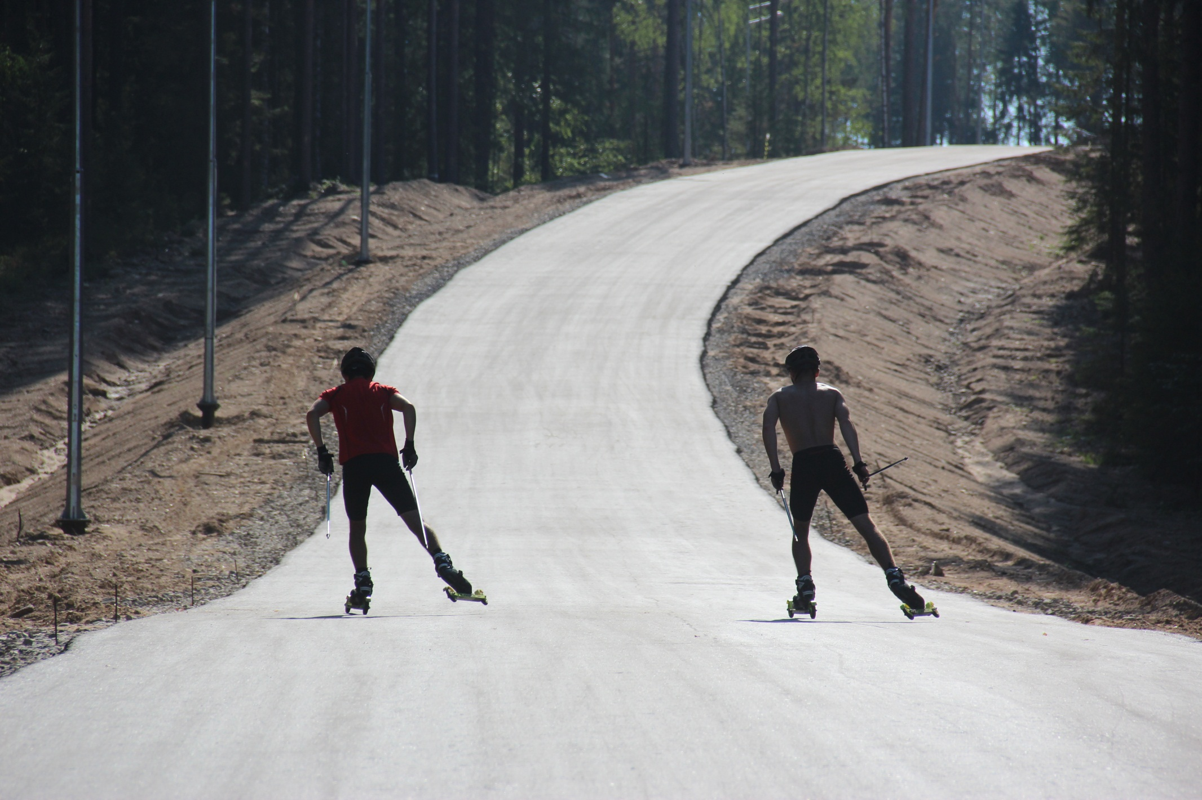
12-14 сентября 2014
приглашаем спортивные команды для
Участия в чемпионате и первенстве Архангельской области по лыжероллерам и кроссу

Slide 4
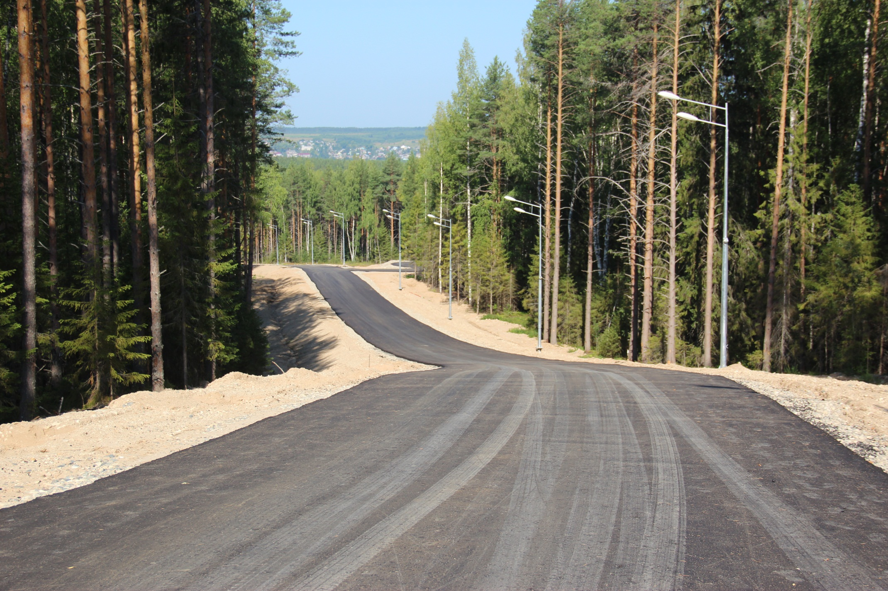

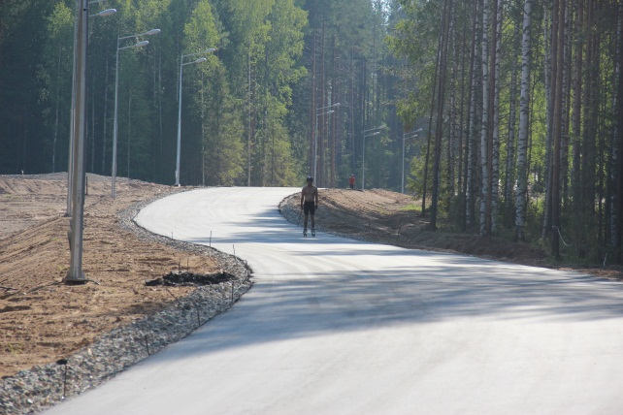
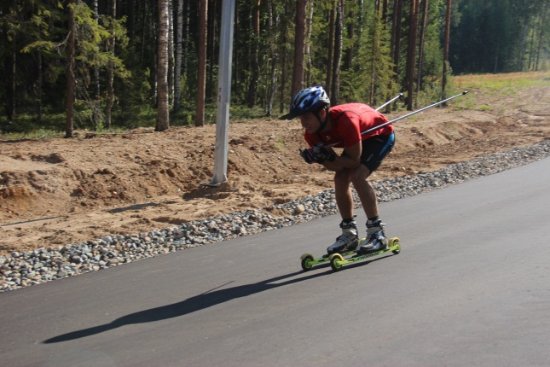
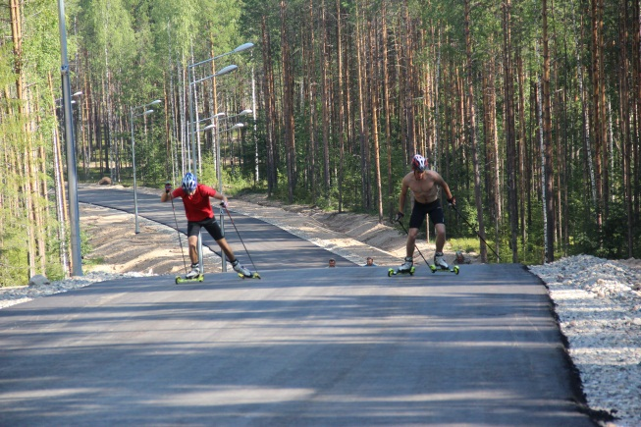

Slide 5
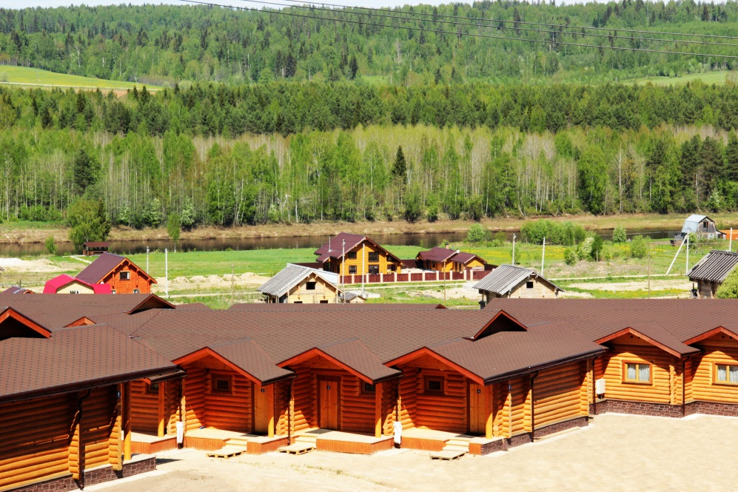
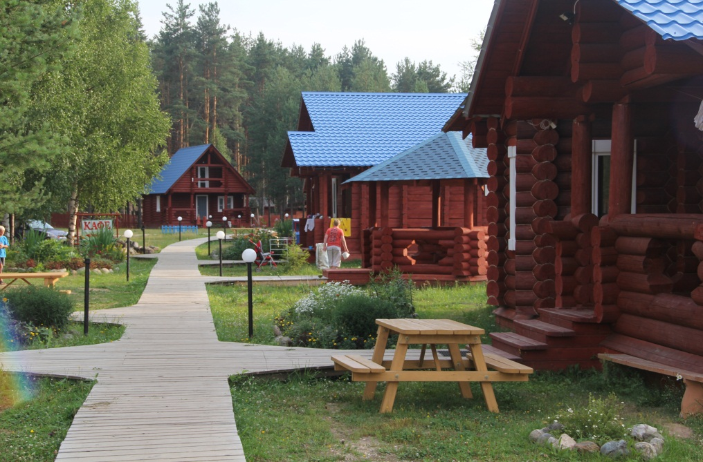
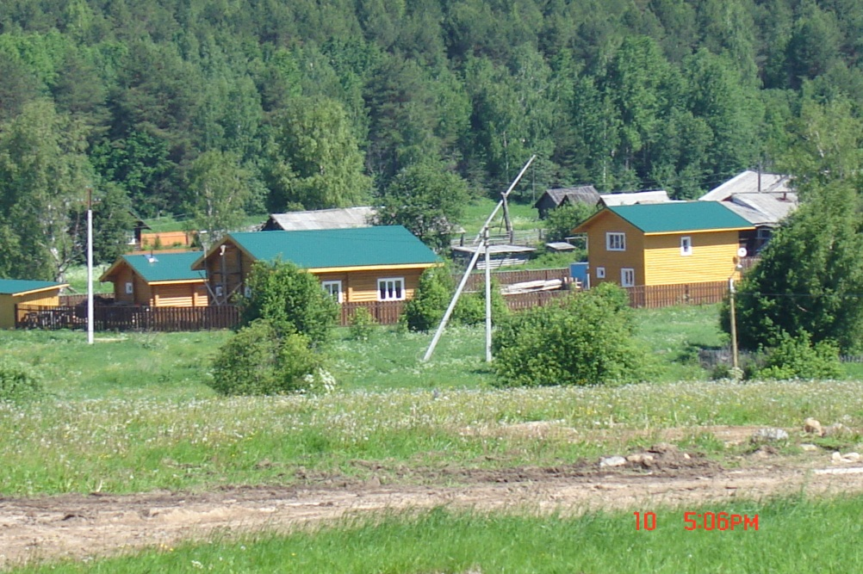
Проживание:
Горнолыжная деревня «Круча»
(д. Кононовская)
2.СТК «Малиновка»
(д. Малиновка)
3. УстьяСпортСервис
(д. Кононовская)
1
2
3

Slide 6

Горнолыжная деревня
«Круча»

Slide 7
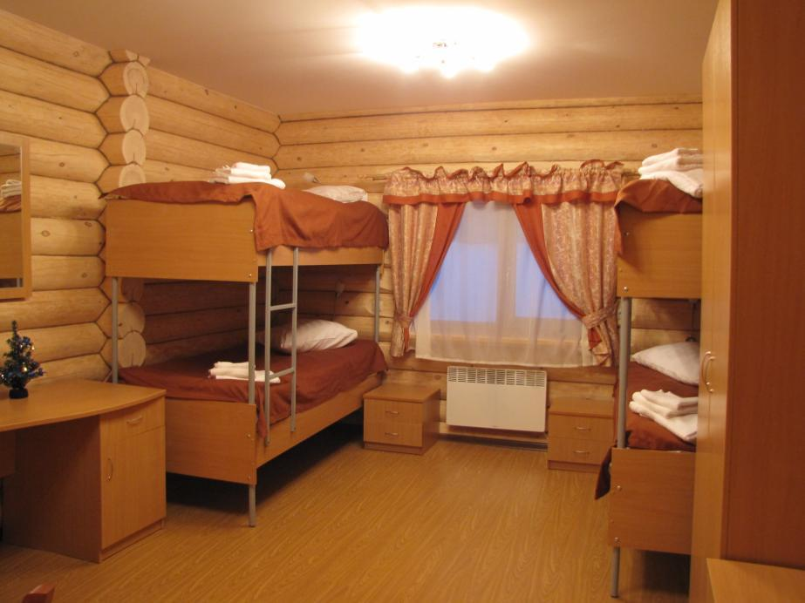
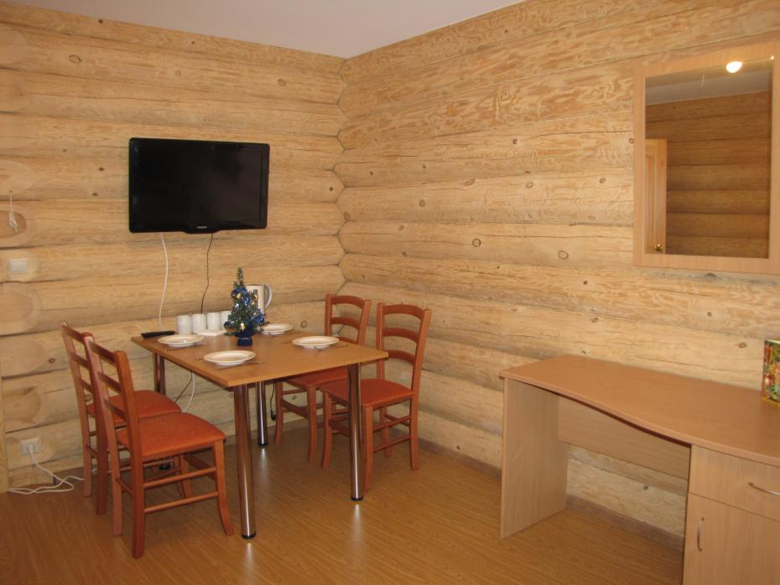
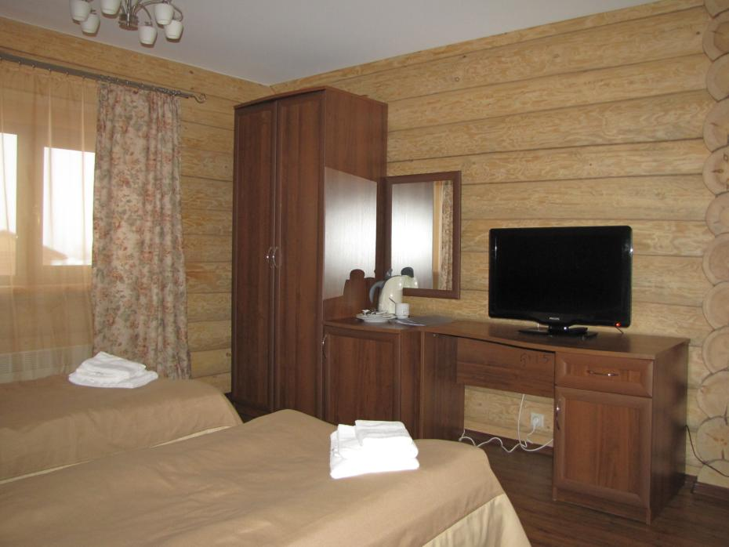
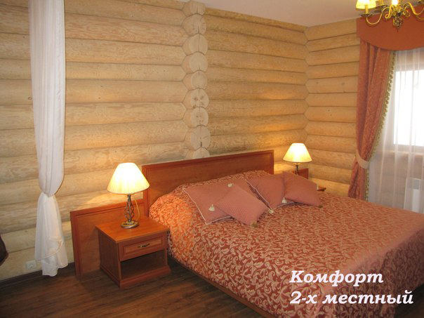
Номер «ЭКОНОМ»
Номер «СТАНДАРТ»
Номер «КОМФОРТ»

Slide 8
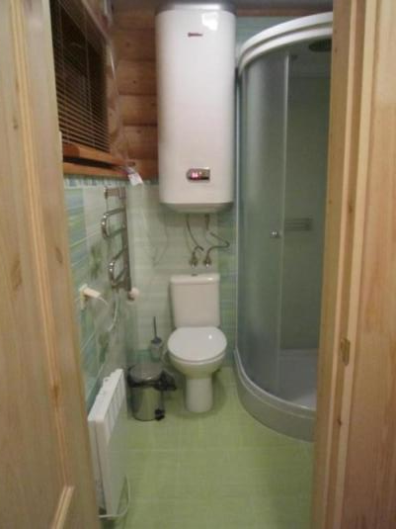
В каждом номере - душевая кабина,
в прихожей и с/у - тёплые полы

Slide 9
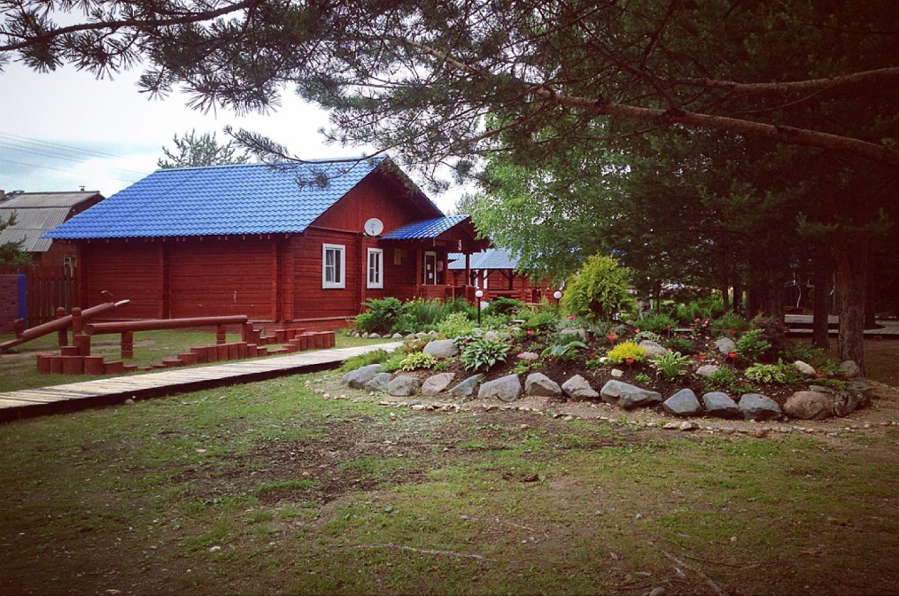
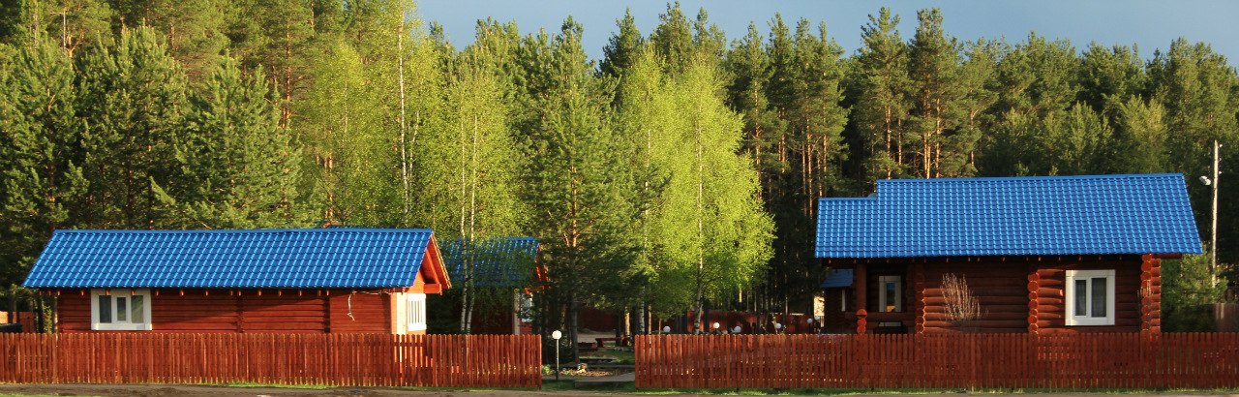
Спортивно- туристический комплекс
«Малиновка»

Slide 10
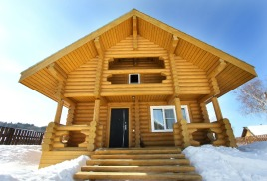
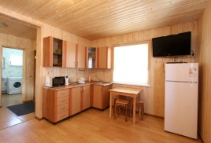
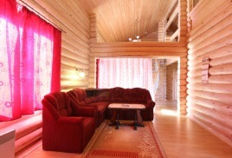
УстьяСпортСервис

Slide 11
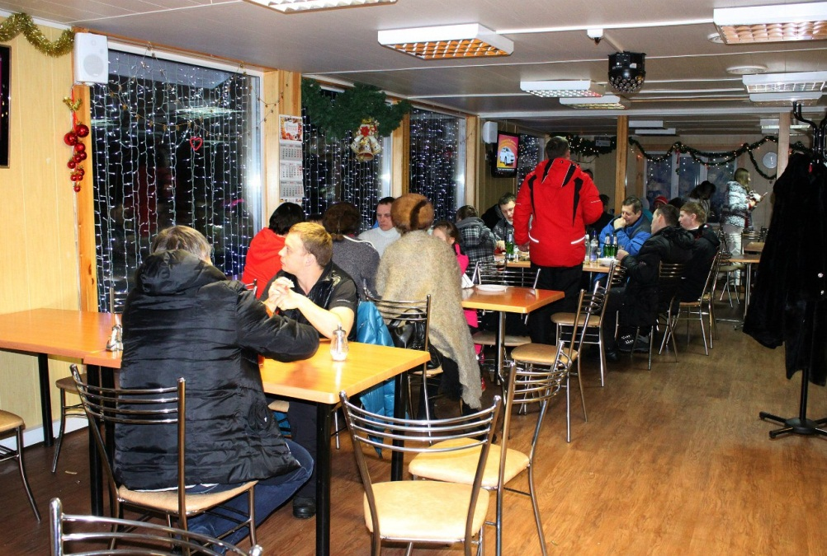
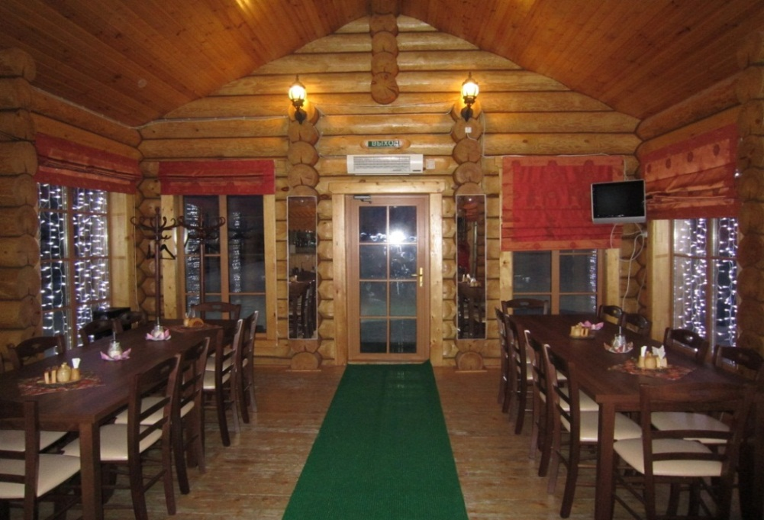
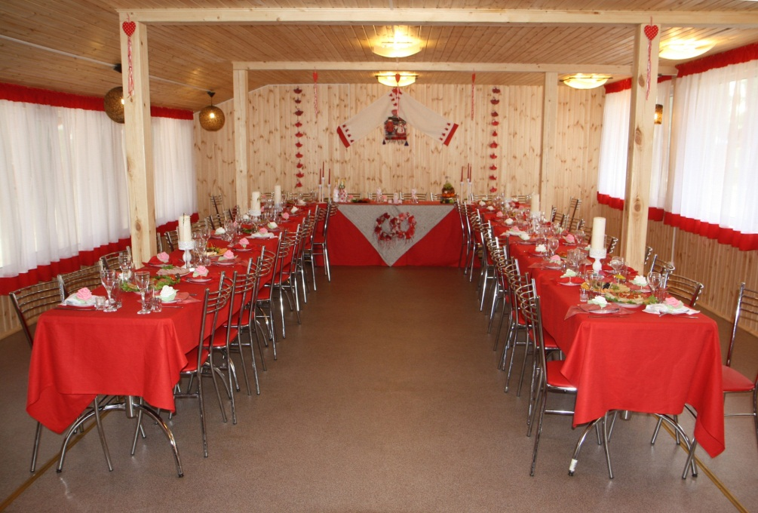
Питание:
1.Кафе «Фристайл»
(д. Кононовская)
2. Кафе «Олимп»
(д. Кононовская)
3. Кафе «В Малиновке»
(д. Малиновка)
1
2
3

Slide 12
Добраться до нас можно поездом до станции
Костылево Сев.ж.д (предоставляется трансфер)
или автомобильным транспортом
по трассе М8 до г. Вельска, а далее
следовать указателям
«Центр лыжного спорта «Малиновка»
Контактные телефоны:
Генеральный директор – Воробьёв Олег Васильевич
+7 911 564 56 60
Зам. генерального директора – Волова Галина Евгеньевна
+7 911 579 66 96
Горнолыжная деревня «Круча»- Воробьева Екатерина Олеговна
+7 911 872-97-95
Гостиничный комплекс
Служба бронирования и размещения
+7 950 250 07 01
СТК «Малиновка»- 8-931-406-61-62
ООО «УстьяСпортСервис»- 8-911-596-60-51
e-mail:malinovka29@rambler.ru
www.malinovka-ski.com

Slide 14
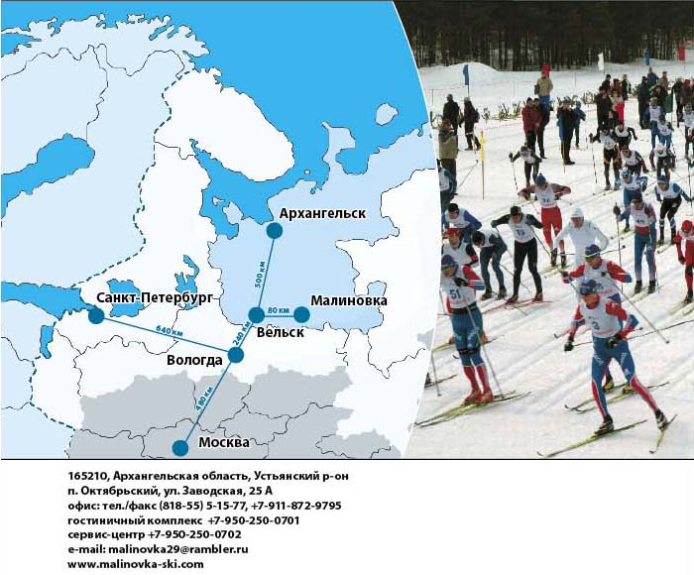
Добро Пожаловать!

